Slide 1
Polarisaatio

Slide 2
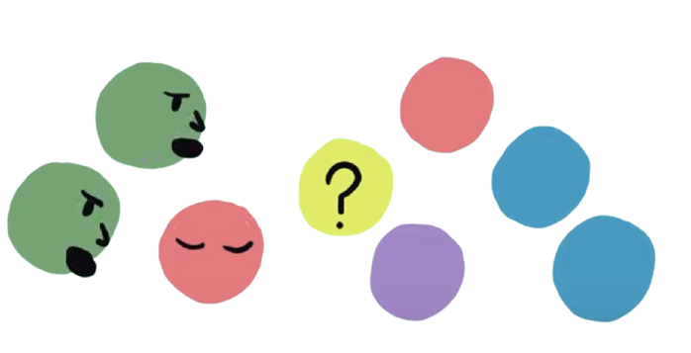
Video: Polarisaatio
Mikä oli videon sanoma?
Oletko havainnut polarisoitumista tai polarisoivaa puhetta?
Millaisten ryhmien välillä syntyy jakautumista esim. koulussa?
Kuinka moni on ollut tilanteessa, jossa on vaadittu valitsemaan puoli? Miltä se tuntui? Kuinka moni on pystynyt jäämään ulkopuolelle / puuttumatta kiistaan? Miten?

